Slide 1

Brasilianistas
Pioneiros na década de 1930: incentivo a pesquisa sobre o Brasil nos EUA
Stanley Stein – Vassouras (1957), Charles Wagley, Ruth Landes e Richard Morse
Filhos de Fidel ➔ governo americano
  aliança para o Progresso
Robert Levine, Ralph Della Cava, Warren Dean, Riordan Roett, Kenneth Maxwell, George Andrews, Joseph Love e Thomas Skidmore
Stuart Schwartz ➔ Segredos internos: engenhos e escravos na sociedade colonial 1550-1835 (1985)
  “O que falta em Casa Grande & Senzala é aquela gama de pessoas que não eram nem senhores e nem escravos. O mundo dos engenhos era cheio de vários grupos sociais. Eu acho que a minha contribuição principal é essa: o reconhecimento dos lavradores de cana, as pessoas livres que viviam às margens dos engenhos, artesãos, carreiros, ferreiros, ex-escravos que viviam também no mundo dos engenhos. Tudo isso é bastante ausente no livro de Gilberto Freyre. Ele trata do mundo do senhor e do escravo como se essa fosse a única relação naquela época.”
Especialistas a partir da década de 1980 e 1990

Slide 2
Bert Barickman: Contrapondo baiano
Discutir mercado interno no terreno da plantation entre 1780 e 1860
Recôncavo: grande centro produtor de açúcar – maior no Brasil do início do século XIX – e de tabaco
Objetivo entender o mercado de farinha de mandioca no conjunto do complexo do Recôncavo
  Celeiro Público de Salvador
Interação entre produção de exportação e mercado interno
  bem desenvolvido no meio urbano

Slide 3
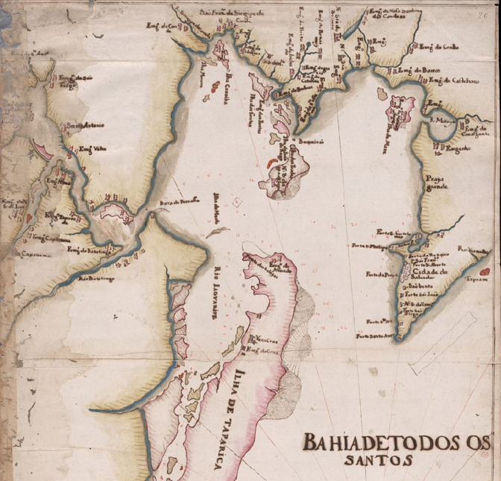
1666-Albernaz-Engenhos

Slide 4
Crítica à visão clássica
Mercado rural não existia praticamente, porque os grandes proprietários produziam a maior parte dos alimentos que necessitam para si, família e escravos:
  “só compro pólvora, sal e tecido”
Uso de escravos limitou ou até impediu o desenvolvimento do mercado interno, mantido na mera sobrevivência alimentar
Mercado de alimentos é residual, realizado por lavradores decadentes sem escravos
Estratégia: comparar a posse da terra, o uso da mão-de-obra escrava e as práticas agrícolas: cana, fumo e mandioca
Lavradores empregam escravos adaptados as condições da lavoura e do mercado
Estruturas diversas no Recôncavo: contrastes entre os senhores de engenho e lavradores de fumo, não era uma atividade camponesa, mas alternativa a plantation
Fontes: registros paroquiais, escrituras, listas nominativas, inventários e correspondência oficial

Slide 5
Economia do Recôncavo
Exportações: tendência crescente
Pauta diversificada: 50-60% açúcar e 15-20% fumo, depois algodão, couros e café
Farinha de mandioca (capítulo2):
Produto essencial para as necessidades nutricionais
Garantia da subsistência: setor produtor no Recôncavo
  Relação complementar e conflituosa entre Export. e Interno
Outros produtos alimentares: peixes e mariscos, baleia, hortaliças e frutas e produtos importados: charque, azeite de dendê da África, bacalhau e trigo
Carne fresca depende do interior, irregular.
Arroz, milho e feijão papel mais secundário (12%) do que a farinha de mandioca (88%) entre 1785 e 1851 do total de bens entrados no Celeiro Público de Salvador

Slide 6
Mercado regional de farinha
Consumo rural e urbano
Demanda urbana: população crescente
Demanda rural? 1/5 da do Celeiro
  Estimava para 1818: 53% dos engenhos compram farinha, cerca de metade dos lavradores também
Grande especialização no açúcar
Oferta rural: produção própria, brecha camponesa e aquisição no mercado

Slide 7
Celeiro Público
Criado em 1785 para controlar as práticas monopolistas, fixando um preço máximo de 640 réis por alqueire de farinha (até 1795)
  Cobrança de 20 réis para manutenção do celeiro
Local de comercialização da farinha sob supervisão, mas não controle do governo
1780 mais de um milhão de alqueires de farinha eram vendidos a cada ano
  Entrada no Celeiro de 300 mil a 500 mil alqueires ➔ crescimento de 0,8% ao ano de 1786 a 1851
Não houve grandes fomes, mas períodos de carestia
  Preços flutuantes ➔ especulação
No curto prazo, poderia haver o abandono da mandioca em favor do açúcar, mas no longo prazo as duas crescem juntas ➔ garantia de abastecimento e crescimento

Slide 9
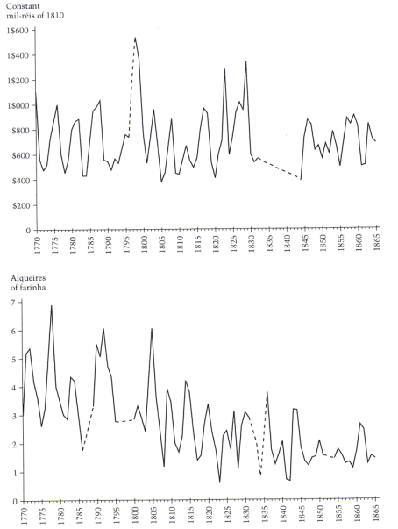
Preço real da farinha
(preços por meio cesta de bens) e
Preço do açúcar branco em farinha

